Slide 1
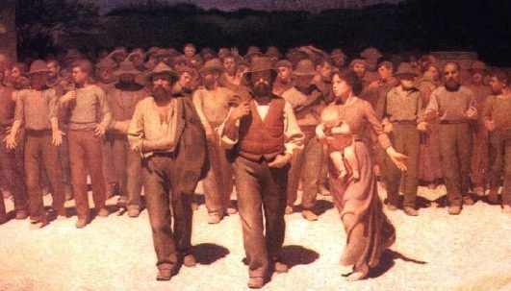
EL MOVIMENT OBRER
(1789-1914)
© 2014 - Julià Buxadera i Vilà

Slide 2
Les teories socialistes
Les teories socialistes apareixen en el segle XIX com a resposta als principis liberals i al sistema burgès-capitalista.
Paral.lelament a l'organització dels obrers, es van començar a difondre, entre 1820 i 1830, les primeres reflexions d'intel.lectuals que criticaven les contradiccions de la industrialització i les injustícies del capitalisme, i que formulaven models alternatius centrats en l'igualitarisme i la solidaritat.
Aquest va ser l'inici de les teories que van proporcionar una base ideològica a les reivindicacions dels treballadors. Primer el socialisme utòpic i, després, i sobretot, el marxisme i l'anarquisme donaran noves idees socials per a lluitar per un món més just, concretat en la societat sense classes.
Les discrepàncies ideològiques obriran el ventall d'opcions, tant en el marxisme (comunisme, socialdemocràcia), com en l'anarquisme (anarcocomunisme, anarcosindicalisme).
Les teories socialistes es canalitzaran a través dels sindicats, dels partits polítics i de múltiples manifestacions obreres.
Introducció de Buxaweb

Slide 3
El moviment obrer
El moviment obrer es va anar configurant com la resposta de la classe treballadora als problemes provocats per la industrialització i el capitalisme. Mitjançant un llarg procés de lluita, en què es va adquirir la consciència col.lectiva de pertànyer a una classe amb interessos comuns, es van anar manifestant diverses formes de protesta i reivindicació, tant a nivell nacional com a nivell internacional.
Primer d'una manera espontània (ludisme) i després de forma organitzada (sindicats, partits polítics socialistes), els obrers van fer sentir les seves reivindicacions, per tal de millorar les seves condicions de vida i de treball, no gens bones.
Les teories socialites, especialment el marxisme i l'anarquisme, serviran de suport ideològic en la lluita dels obrers contra el sistema burgès, que tant els explotava.
La consciència de classe i l'experiència organitzativa va estendre la idea de crear una organització que mobilitzés els obrers de tots els països per defensar llurs interessos. Naixia l'internacionalisme, que es va concretar en les dues Internacionals del segle XIX.
Introducció de Buxaweb

Slide 4
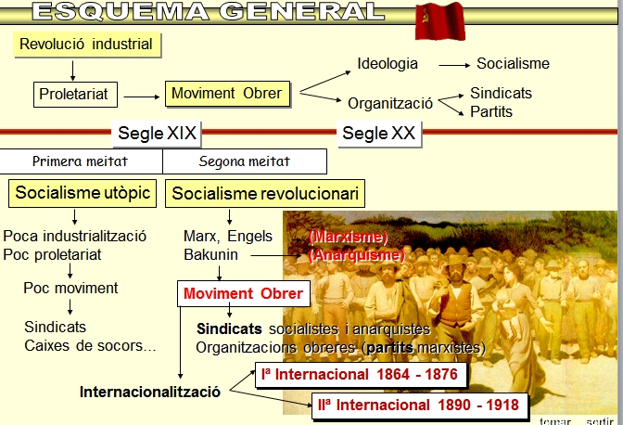

Slide 5
Primer apartat
LES CONDICIONS DE VIDA
DE LA CLASSE OBRERA

Slide 6
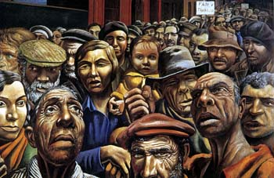
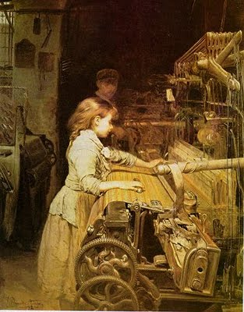
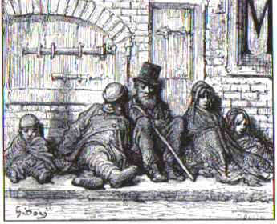
La classe obrera

Slide 7
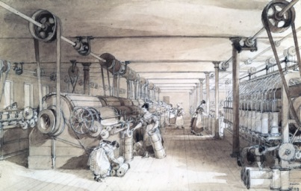
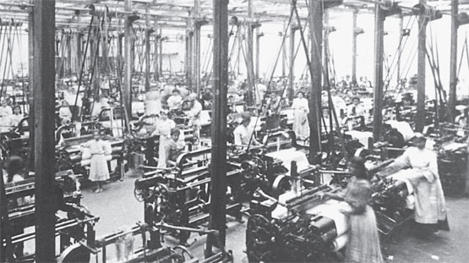
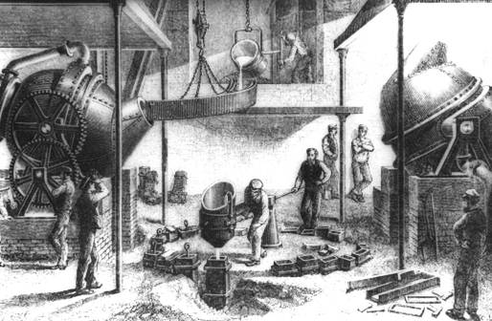
El treball a la fàbrica

Slide 8
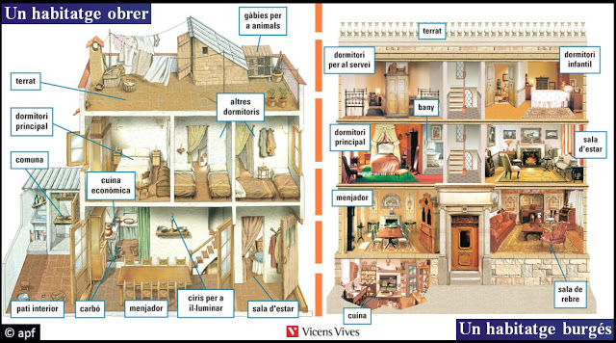
L’habitatge

Slide 9
Segon apartat
LES TEORIES SOCIALISTES
Utopisme / Marxisme / Anarquisme

Slide 10
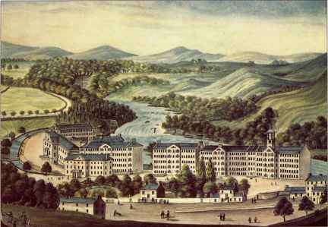
L’utopisme

Slide 11
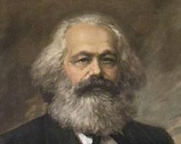
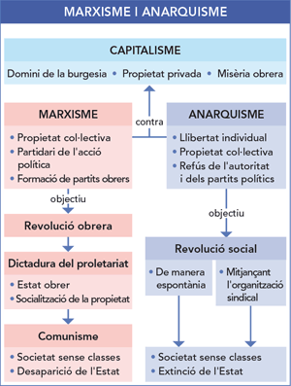
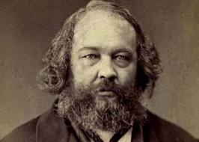


Les ideologies revolucionàries

Slide 12





IDEOLOGIES DEL MOVIMENT OBRER
 |  | Reformista |  | SOCIALISME (SOCIALDEMOCRÀCIA) |  |  | Partits i sindicats socialistes
MARXISME
 |  | Revolucionari |  | COMUNISME |  |  | Partits i sindicats comunistes
 |  | Sindical i revolucionari |  | ANARCOSINDICALISME |  |  | Sindicats anarquistes
ANARQUISME
 |  | Individualista i radical |  | ANARCOCOMUNISME |  |  | Propaganda pel fet

Slide 13
Tercer apartat
EL MOVIMENT OBRER

Slide 14
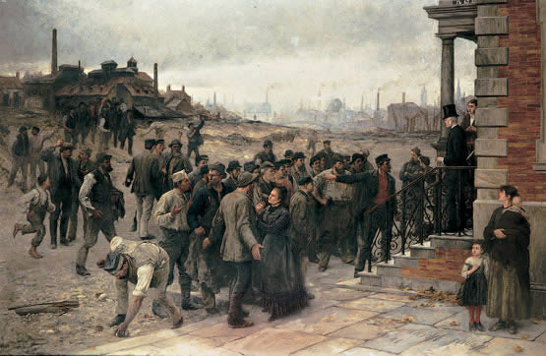
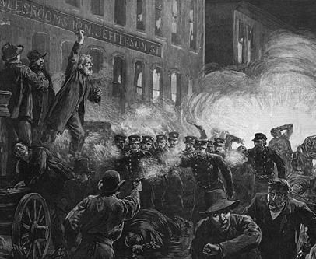

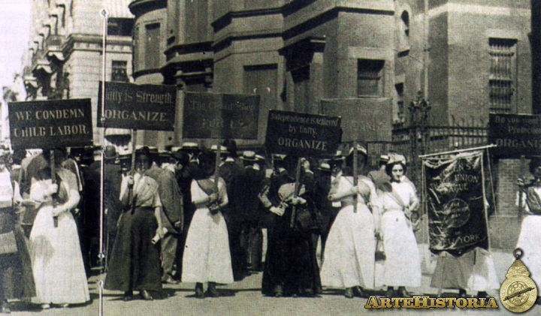
El moviment obrer (1)

Slide 15
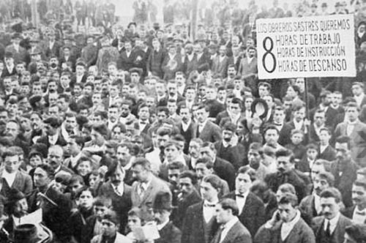
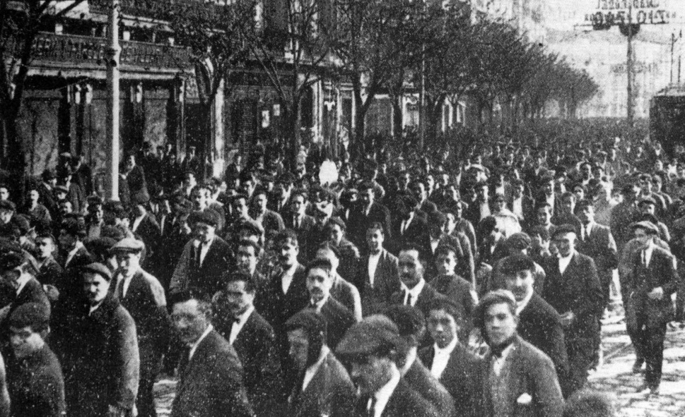
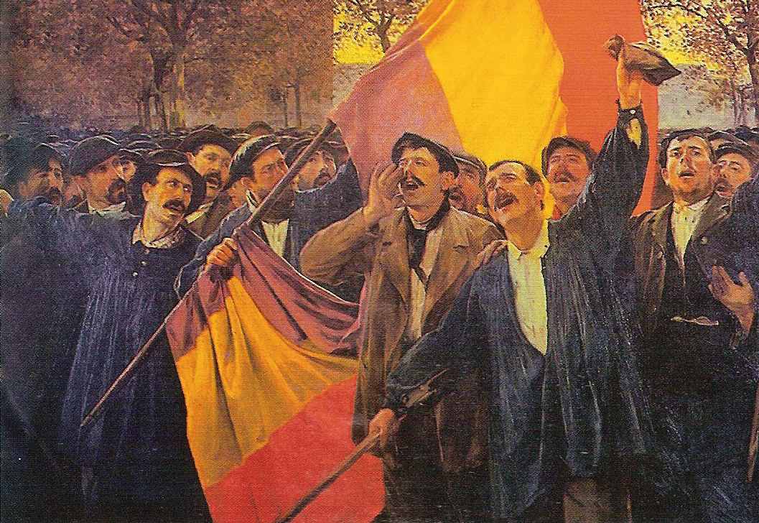
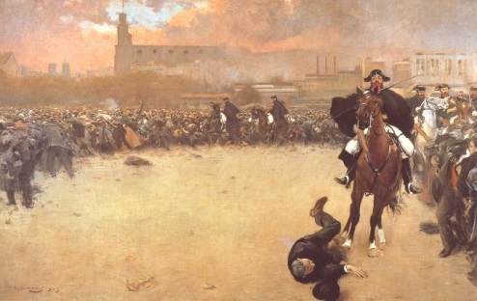
El moviment obrer (2)

Slide 16
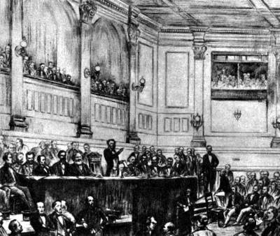
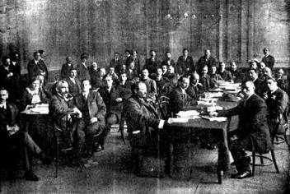
Les Internacionals Obreres
La Primera Internacional
La Segona Internacional

Slide 17
Què cal saber del moviment obrer?
Enuncia les principals característiques de les condicions de vida del món obrer a mitjan segle XIX.
En què van consistir el ludisme i el cartisme?
Quines idees defensaven Robert Owen i Pierre-Joseph Proudhon? En què es diferenciaven amb el pensament de Karl Marx?
Què tenen en comú el socialisme i l’anarquisme? En què discrepen?
Quines són les diferències bàsiques entre la Primera i la Segona Internacional?

